Slide 1
Аз [с], [с,]
Элп С, с
Урок кечъйинарг
ДЕМЕЛЬХАНОВА Майя Идрисовна

Slide 2


Slide 3

ТАРСАЛ

Slide 4

ТАС

Slide 5

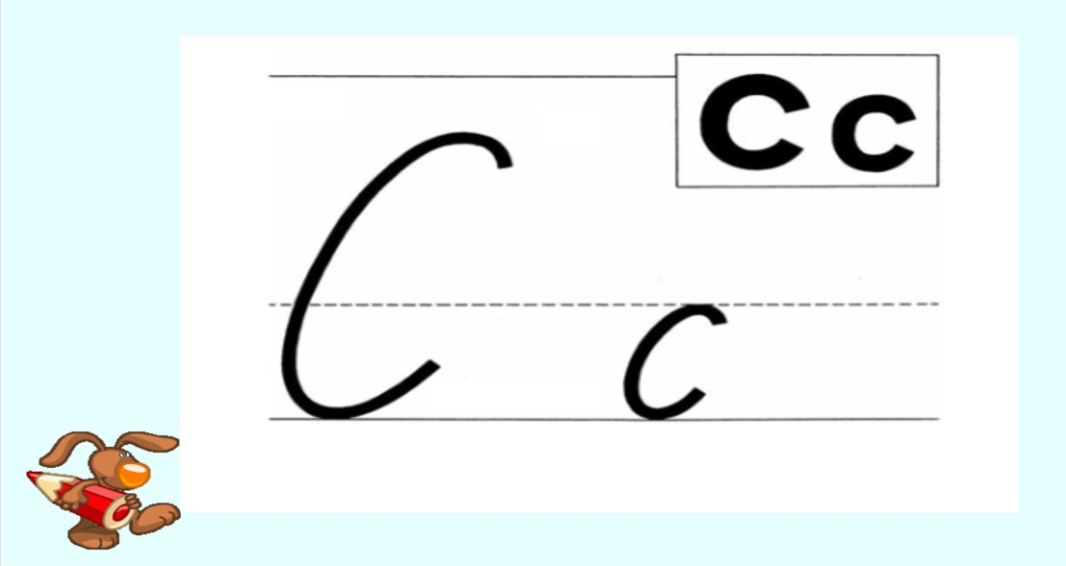

Slide 6
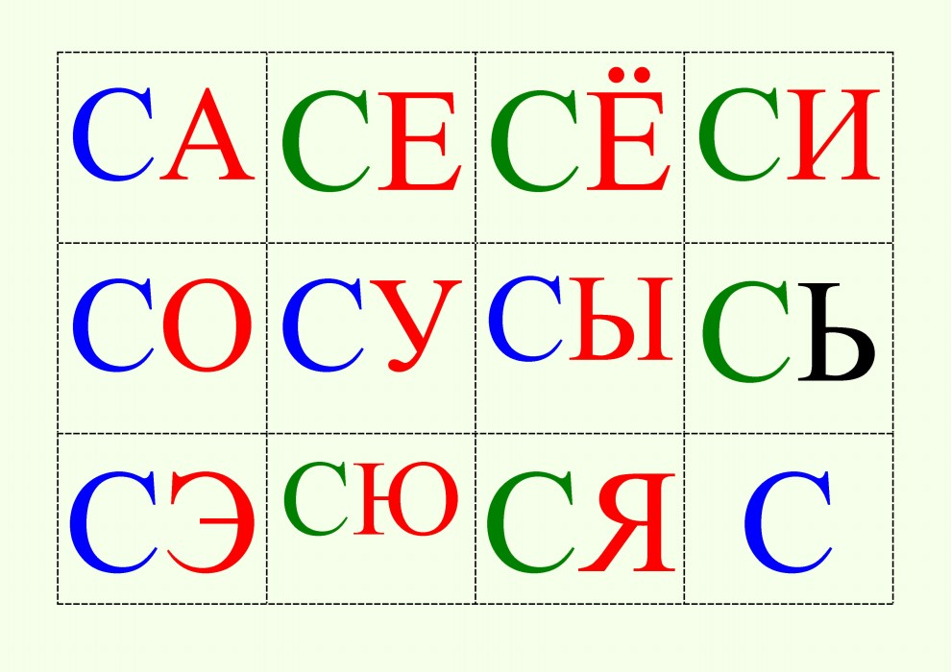
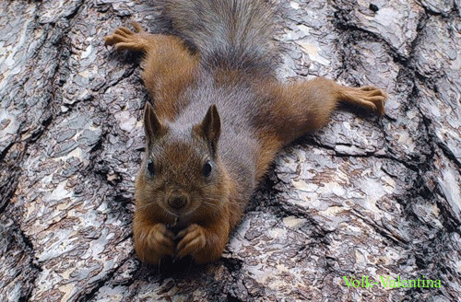

Slide 7
ас
а-са
ма-са
лам
лом
сом
Са-лу
Ис-лам
Му-са
Мус-лу
ма-са
ла-ма

Slide 8
Сада1аран минот

Slide 9


Slide 10


Slide 11


Slide 12


Slide 13
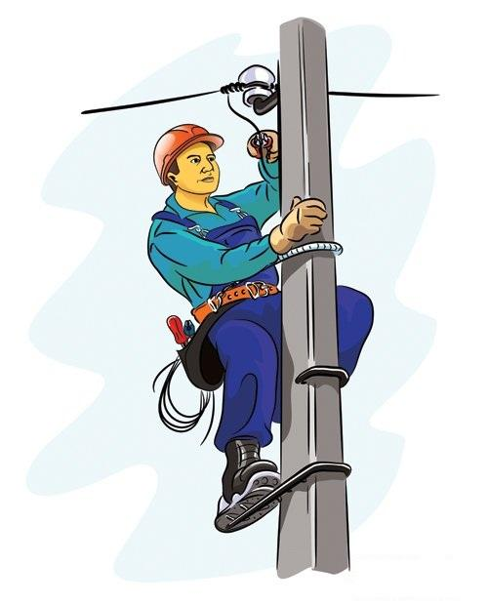
Дийцар х1оттаде

Slide 14
Дешдакъойх дешнаш кхолла
Ис ли ма
ил Лу ла

Slide 15



Slide 16


Баркалла!

